Slide 1

桥梁监测数据采集系统

Slide 2
目录
1项目整体概述
2.小组分工
3.登陆界面相关功能
4.系统界面介绍
5.传感器相关功能实现
6.监测点相关信息设置
7.桥梁监测信息的展示

Slide 3
项目整体概述
桥梁作为跨江河运输的首选构筑物，其运营安全问题自然是重中之重。当桥梁经常性地以超负荷状态运行，就容易造成构件的损坏，从而使桥梁产生安全隐患。因此，对桥梁的状态进行实时监控和数据记录是桥梁运营的必然要求。现为了对某座桥梁进行实时监测，提出开发《桥梁监测数据采集系统》。
经分析确定该桥梁主要需要进行监测的内容为主梁的应变、主梁的挠度和梁端伸缩缝的位移。因此在桥梁上分别确定了三种不同的监测点，在每个种类的监测点安装与其对应的传感器，再将采集并将传感器的数据转换为监测物理量存储在该监测点中。
其中：
应变监测点安装的应变传感器采用光纤光栅串传感器，根据传感器所监测的波长和该传感器的中心波长按照公式：1000*（实际波长-该传感器的中心波长）+ 8 * 0.5，计算该监测点的应变。
挠度监测点安装的挠度传感器采用GPS传感器，并在稳定地点设置基准测点，用传感器所监测的数据与基准点的数据作差，所得即为该监测点的挠度。
位移监测点安装的位移传感器采用伸缩计传感器，在传感器安装完毕后即标定改点的伸缩缝初始值，用传感器实时监测所采集的数据与初始值作差，所得即为该监测点的位移。

Slide 4
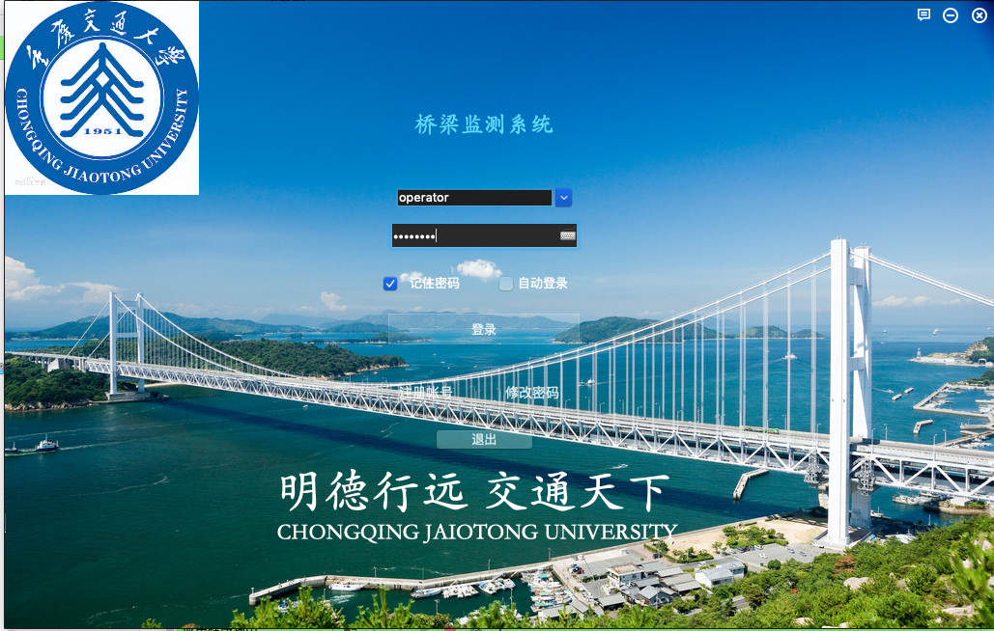
登陆界面

Slide 5
注册部分
注册输入的相关信息会通过QsqlQuery数据库保存在相应的文件中。
QSqlQuery提供了一个执行和查询的状态，该类封装了函数提取和检索数据的功能，它可以被用做数据操作
注册过程若出现相同的的用户名,或者密码不同等情况会出现相应的提示信息。
注册成功之后信息会录入文件并保存。

Slide 6
修改密码
修改密码需要用户知道密码才能进行修改，本系统未实现找回密码这一功能。
修改密码会与数据库相关密码进行比对，相同则能修改，否则提示相关信息。
修改密码成功之后依然会保存到相关文件，依然利用数据库实现。

Slide 7
系统界面介绍
登陆成功之后就会跳转到菜单界面。
传感器
应变传感器 挠度传感器 位移传感器
监测点
应变监测点 挠度监测点 位移监测点
桥梁信息

Slide 8
传感器相关功能实现
1.传感器信息的展示
2.传感器信息的增加
3.传感器信息的删除
4.传感器信息的修改

Slide 9
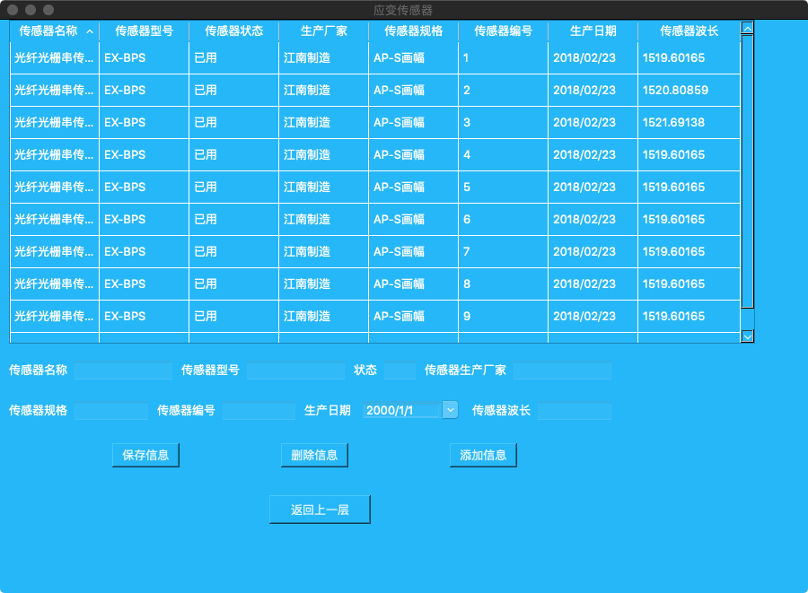
传感器信息展示

Slide 10
传感器信息增加
传感器的增加信息模块，考虑到展示相关信息是利用的表格，因此增加信息也是利用表格，在相应表格插入一行来记录新增传感器的相关信息。
传感器信息删除
传感器的信息删除，也是利用表格这一性质，对表格进行相关的处理，删除之后进行文件的保存。

Slide 11
传感器信息的修改
传感器信息的修改，在表格上进行相关的修改，双击相关信息的单元格，选中修改的信息。修改完成后保存信息。
文件处理
由于所有的传感器信息的增加，删除，修改，都是基于表格进行处理，所以之后保存相关文件信息，也是对表格进行处理，遍历整个表格，对表格的各个单元格利用循环进行保存进相关文件，每次有相关信息的变动，都要保存信息。

Slide 12
监测点信息相关信息
1.监测点信息的展示
2.监测点信息的增加
3.监测点信息的删除
4.监测点信息的修改
5.传感器的设置
6.监测曲线的显示

Slide 13
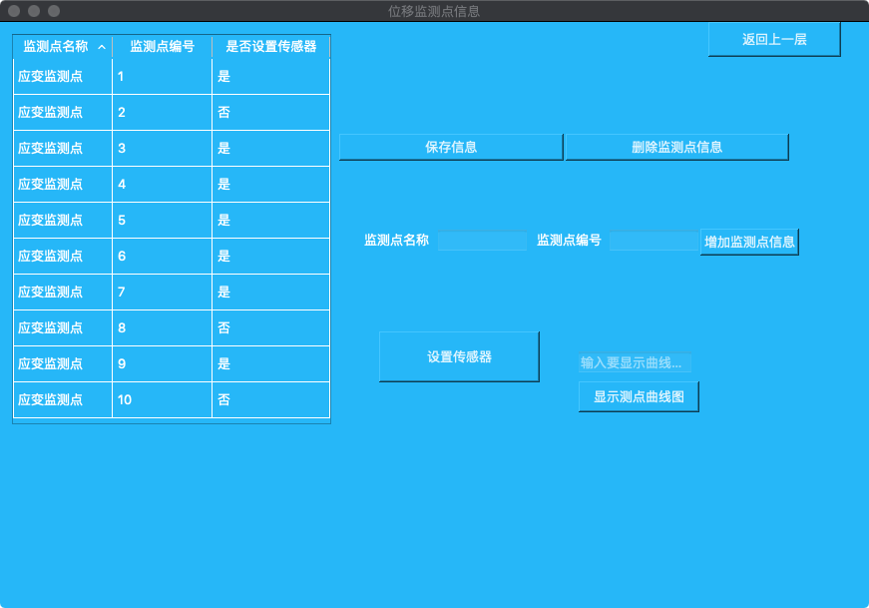
监测点相关界面

Slide 14
监测点信息处理
监测点信息的增加，删除，修改等相关功能的实现也是基于表格处理之上，跟传感器的信息处理相类似，对表格进行处理。不同的是，监测点的状态信息是默认的，不能进行修改处理。处理成功之后依然要保存相关文件，防止数据的丢失。
传感器的设置
监测点对应传感器的设置，需要考虑到传感器与监测点的状态，当监测点传感器状态为为设置且传感器状态为空闲时，方可设置成功，否则提醒相关信息。这里就实现了监测点，传感器的信息查询，读入文件对文件信息遍历判断相关状态。

Slide 15
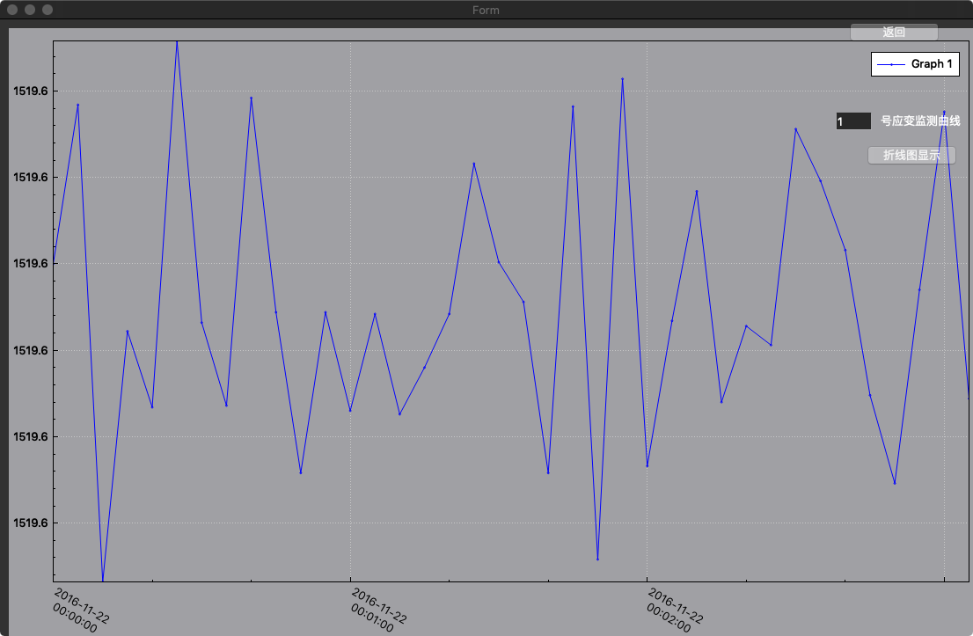
监测点数据历史曲线图

Slide 16
桥梁监测信息的展示
桥梁监测信息的展示，位移监测点，挠度监测点，应变监测点的信息全部放在同一个界面，对相关的桥梁监测数据进行计算之后，利用表格进行展示。

Slide 17
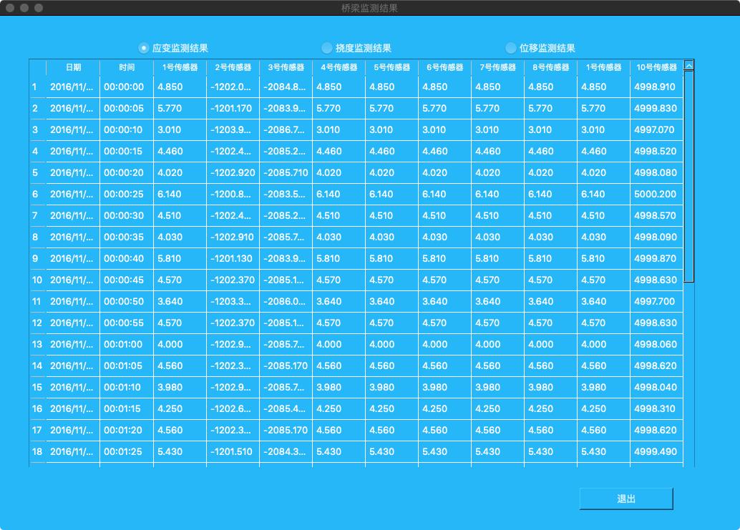
监测数据计算结果显示

Slide 18
谢谢观看！

